Slide 1
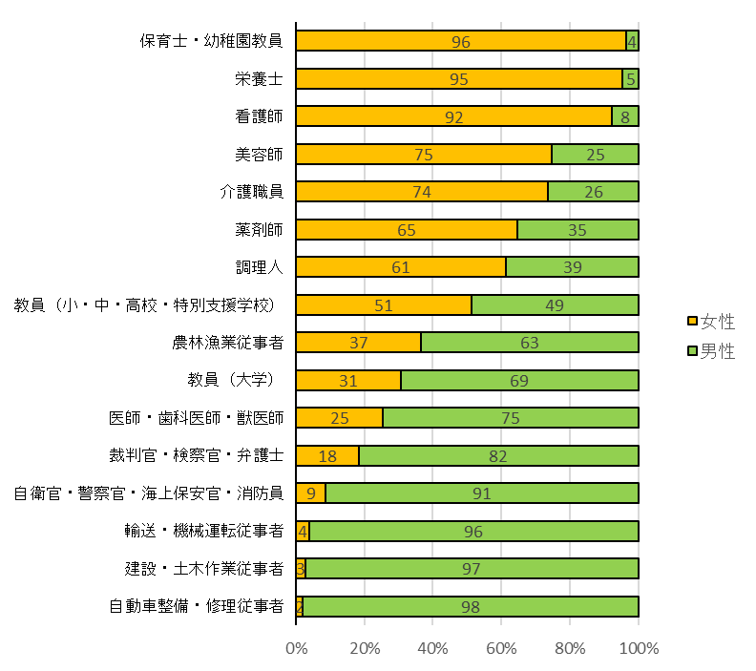
資料①：職業別に見た男女の割合（全国）
総務省「令和２年国勢調査」

Slide 2
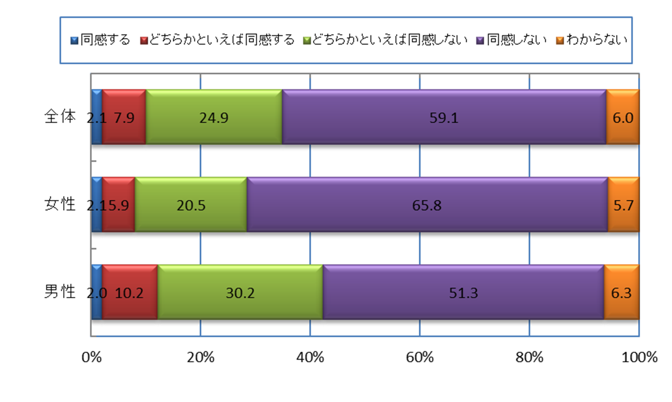
資料②：性別によって役割を固定する意識に対する考え方（熊本県）
熊本県企画課「2025県民アンケート調査」

Slide 3
資料③：男女の地位の平等感 （熊本県）
熊本県「男女共同参画に関する県民意識調査」（令和６年）

Slide 4
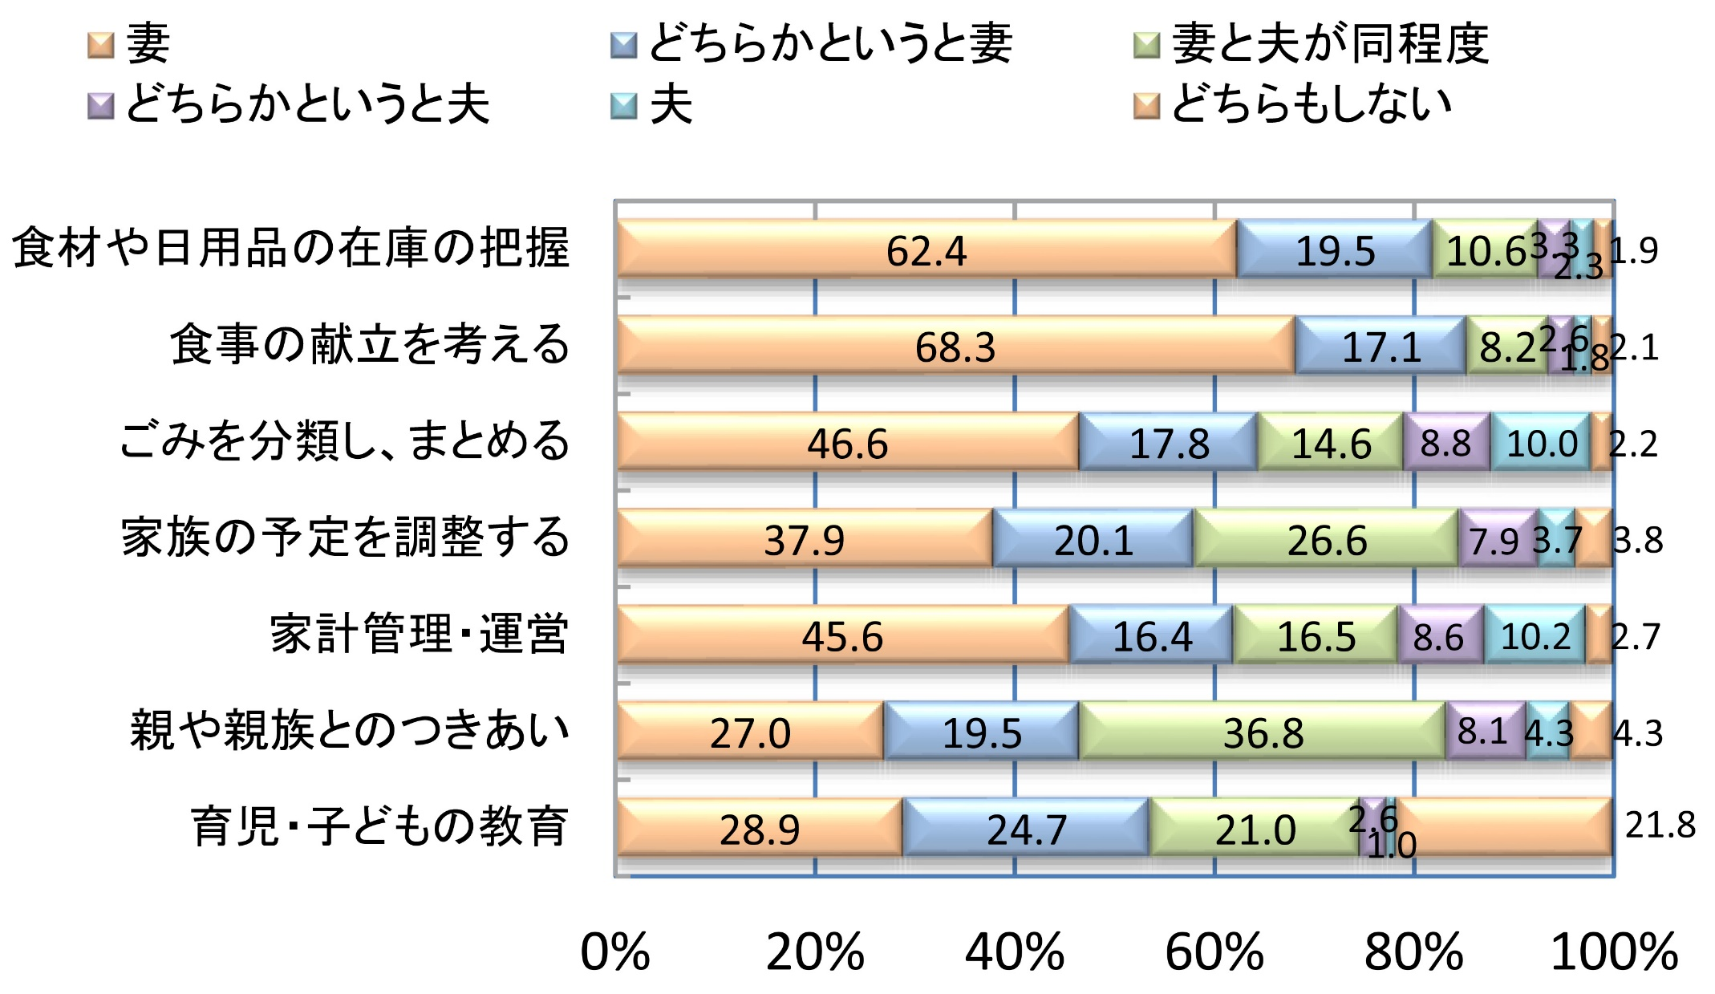
資料④：家事・家庭のマネジメントの分担（全国）
内閣府「男女共同参画白書」（令和２年）

Slide 5
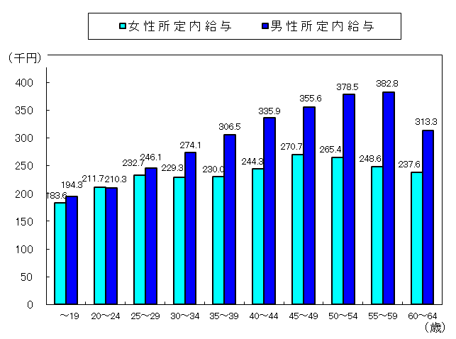
資料⑤：男女別 所定内給与及び男女の格差（熊本県）
厚生労働省「賃金構造基本統計調査」（令和６年）

Slide 6
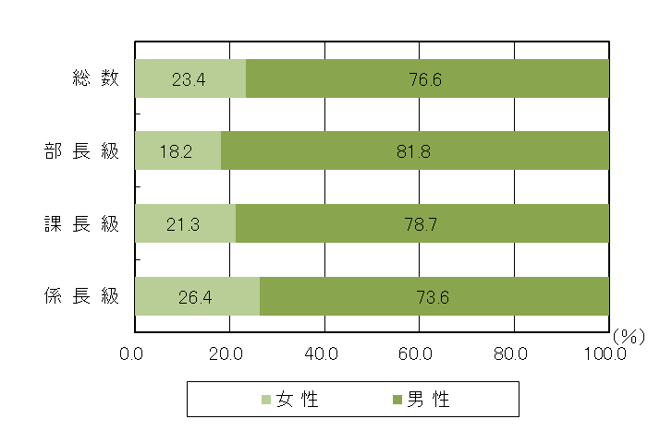
資料⑥：事業所における管理職の男女の割合（熊本県）
熊本県労働雇用創生課「熊本県労働条件等実態調査」（令和６年度版）

